Slide 1
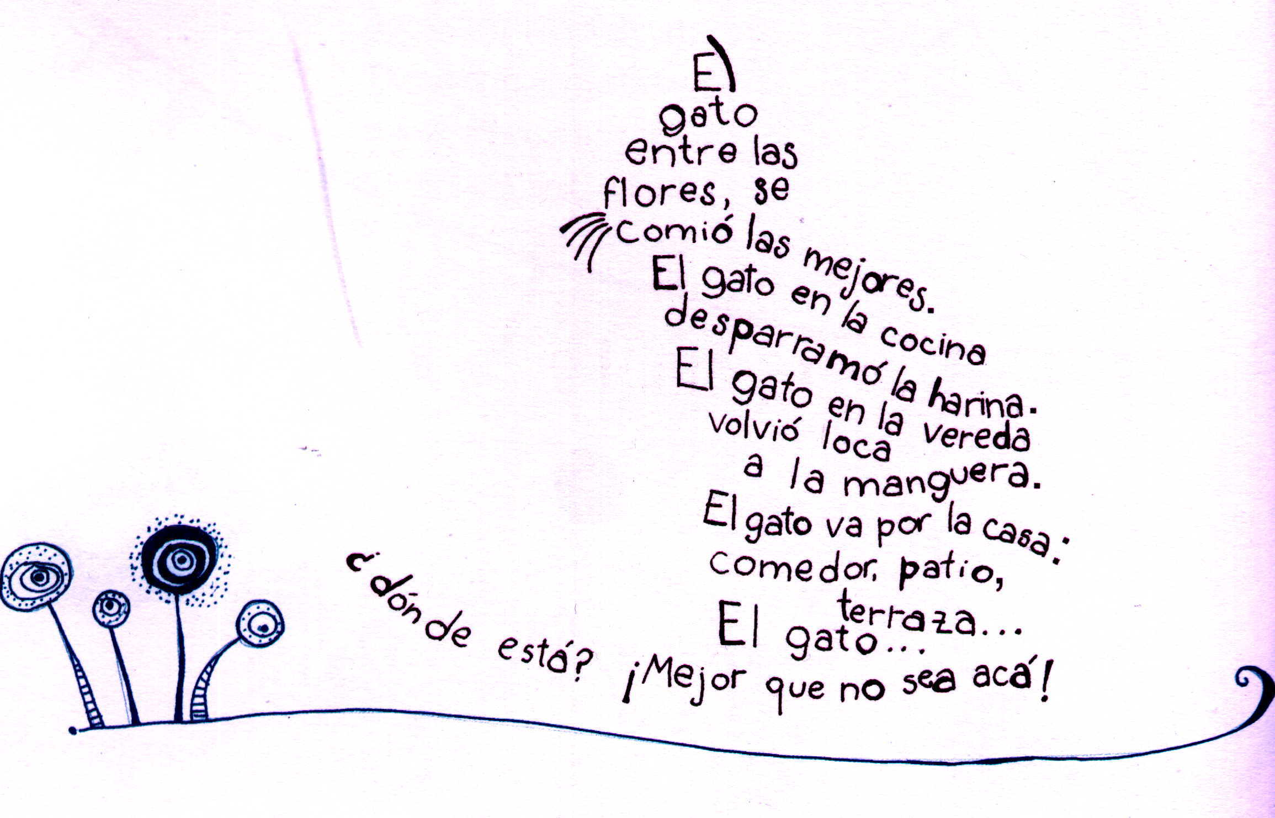
EL POEMA ____________________ EDUCACIÓN MEDIA
Profesora: Melissa Márquez
lenguaje@terminatusestudios.cl
Esta foto de Autor desconocido está bajo licencia CC BY-NC-ND

Slide 2
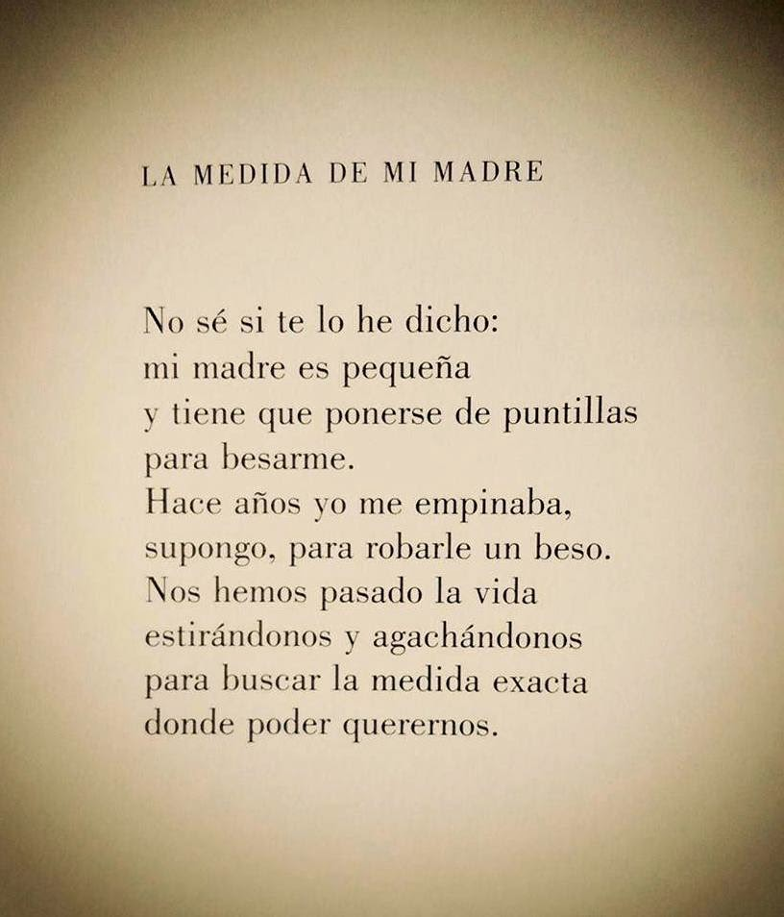
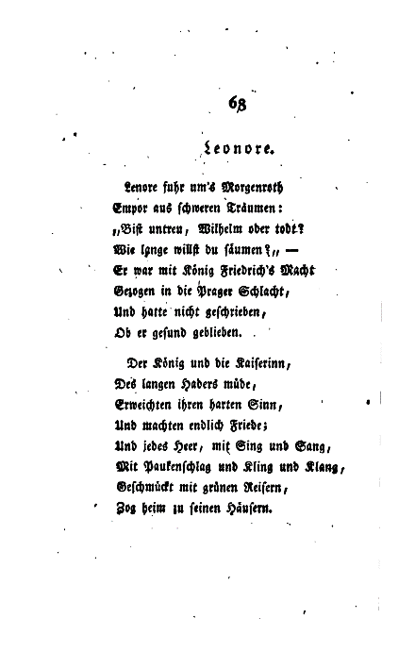
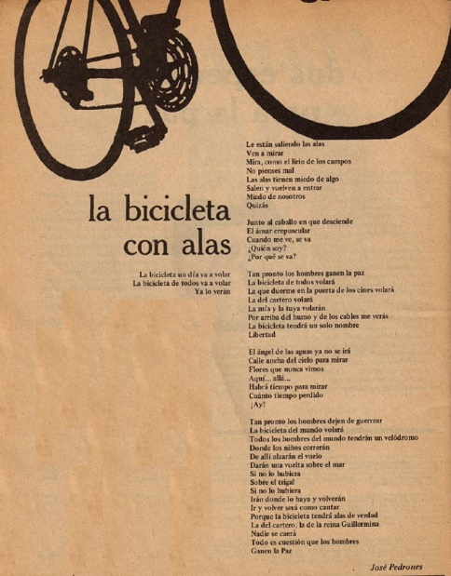
¿QUÉ ES UN POEMA?
Es un texto literario
Los poemas son textos cuyo propósito es expresar emociones o sentimientos.
Esta foto de Autor desconocido está bajo licencia CC BY-SA
Esta foto de Autor desconocido está bajo licencia CC BY-SA-NC
Esta foto de Autor desconocido está bajo licencia CC BY-NC-ND

Slide 3
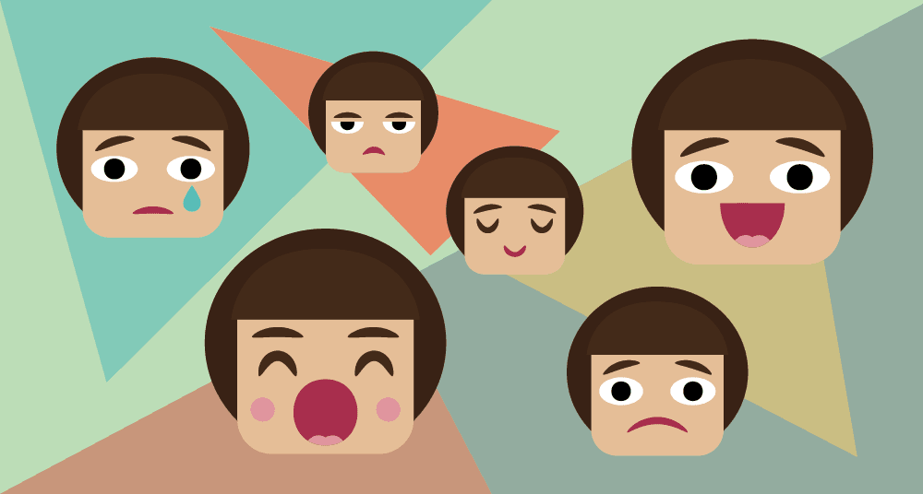
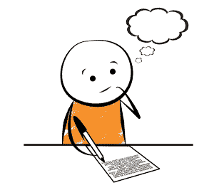
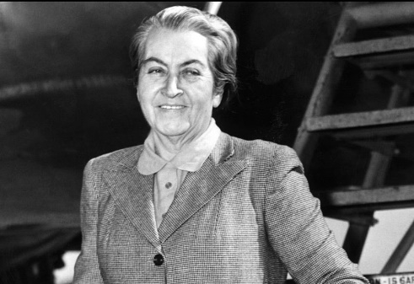
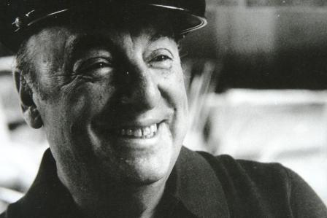
¿CUÁLES SON SUS CARACTERÍSTICAS PRINCIPALES?
Expresan sentimientos o emociones, existen poemas que hablan del amor, del odio, de la amistad, del amor a un hijo, cualquier tipo de sentimiento.
Presenta autor, que es quien escribe un poema. A este autor lo llamamos poeta si es hombre y poetiza si es mujer.
Esta foto de Autor desconocido está bajo licencia CC BY-NC-ND
Esta foto de Autor desconocido está bajo licencia CC BY-SA-NC
Esta foto de Autor desconocido está bajo licencia CC BY-NC-ND
Esta foto de Autor desconocido está bajo licencia CC BY-SA-NC

Slide 4
Además de un poeta o una poetiza, en los poemas : hablante lírico, que es quien expresa las emociones.
Los poemas presentan rima, que es una forma de memoria sonora, que puede definirse como la semejanza de las terminaciones de dos o más versos.
Puede ser consonante: igualdad de término tanto en consonantes y vocales, o asonante, que es la igualdad de vocales sin importar las consonantes.

Slide 5
¿CÓMO ES SU ESTRUCTURA?
De su estructura podemos decir que, el poema está escrito en versos y estrofas.
Podemos definir verso como la menor división de un poema, está constituido por oraciones o frases cortas, que se escriben una en cada línea.
Y una estrofa se define como el conjunto de versos.

Slide 6
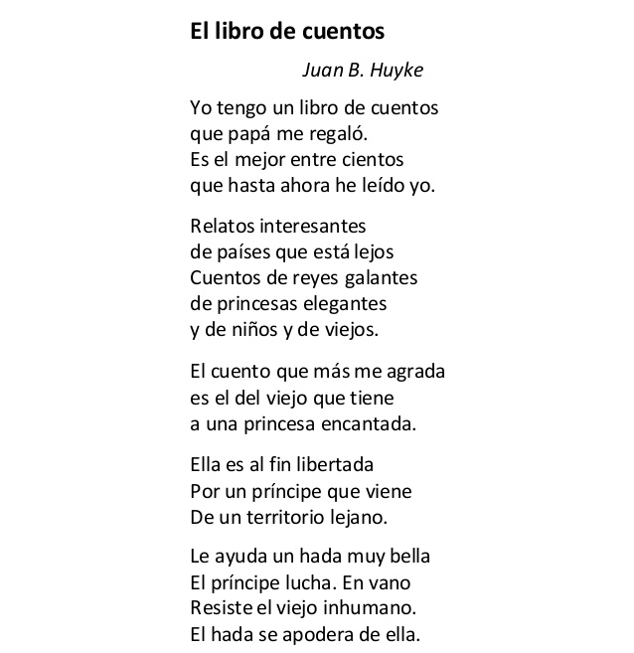
Termina de identificar los versos y estrofas en el poema anterior, y escribe cuántos versos y estrofas tiene.

Slide 7
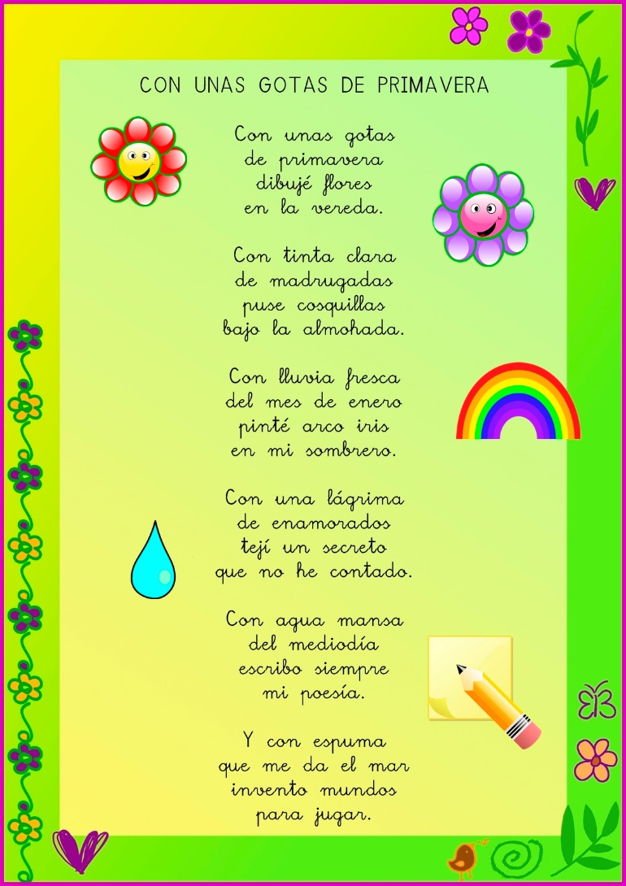
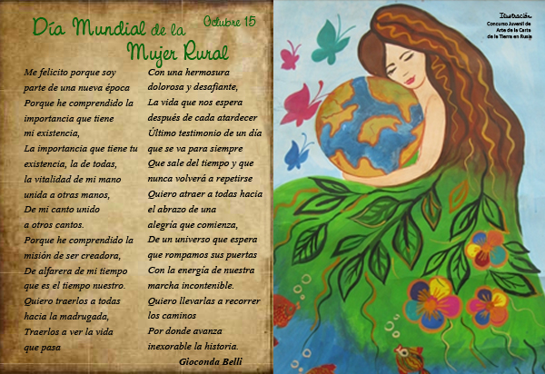
¿CÓMO RECONOCER UN POEMA VISUALMENTE?
Para reconocer un poema de manera visual, rápida y asertivamente:
Esta foto de Autor desconocido está bajo licencia CC BY-NC-ND
Esta foto de Autor desconocido está bajo licencia CC BY

Slide 8
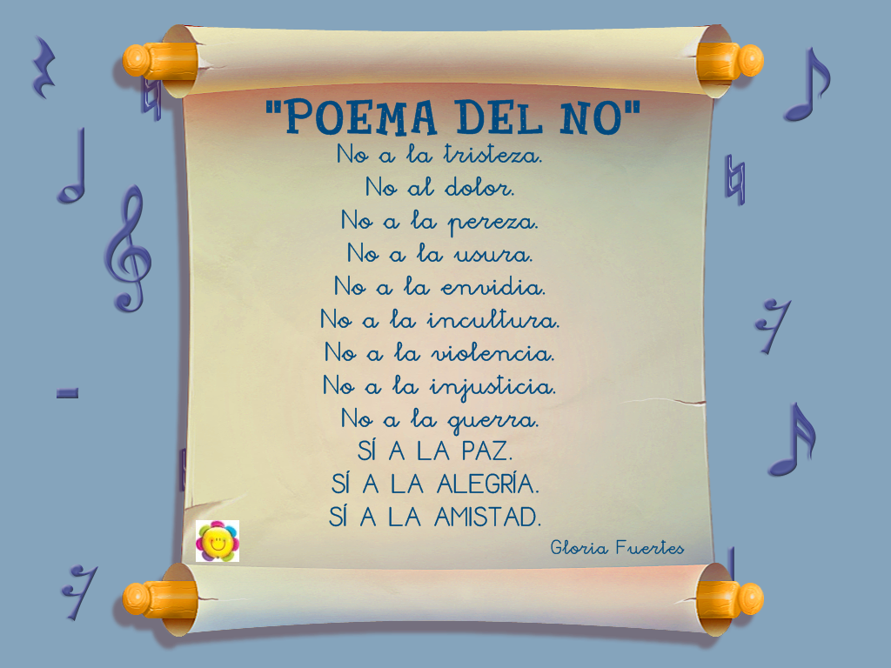
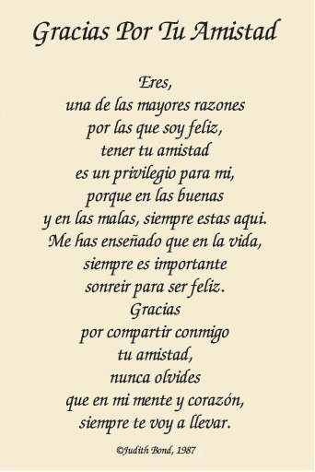
RECONOZCAMOS EMOCIONES EXPRESADAS POR EL HABLANTE LÍRICO
Esta foto de Autor desconocido está bajo licencia CC BY-NC-ND
Esta foto de Autor desconocido está bajo licencia CC BY-SA-NC
Esta foto de Autor desconocido está bajo licencia CC BY-NC-ND

Slide 9
Esta foto de Autor desconocido está bajo licencia CC BY

Slide 10
ACTITUDES DEL HABLANTE LÍRICO
ACTITUD
ENUNCIATIVA
ACTITUD APELATIVA O POSTRÓFICA
ACTITUD CARMÍNICA O DE LA CANCIÓN
Expresa en forma narrativa
Expresa diálogo en segunda persona
Expresa interioridad
A recorrer me dediqué esta tarde las solitarias calles de mi aldea acompañado por el buen crepúsculo que es el único amigo que me queda.
(Nicanor Parra, chileno.)
Pura, encendida rosa, émula de la llama que sale con el día, ¿cómo naces tan llena de alegría si sabes que la edad que te da el cielo es apenas un breve y veloz vuelo?
(Francisco de Rioja, español.)
No sé lo que he soñado en la noche pasada; triste, muy triste debió ser el sueño pues despierto la angustia me duraba.
(Gustavo Adolfo Bécquer, español.)

Slide 11
FIGURAS LITERARIAS
Las figuras literarias son construcciones gramaticales que se apartan de la sintaxis habitual para aumentar o matizar la expresividad.
Se denomina figuras literarias a ciertas formas de utilizar las palabras en el sentido de que aunque son empleadas con sus acepciones habituales, son acompañadas de algunas particularidades fónicas, gramaticales o semánticas, que las alejan de un uso normal de las mismas, por lo que terminan por resultar especialmente expresivas. Debido a esto, su uso es característico, aunque en modo alguno exclusivo, de las obras literarias.
De forma coloquial, reciben también el nombre de recursos literarios, recursos estilísticos, recursos retóricos, figuras retóricas, etc.

Slide 12
METÁFORA:
Ej:
Los suspiros se escapan de su boca de fresa…
En este ejemplo, BOCA Y FRESA se comparan por el color sin el nexo que exprese la comparación.
Otros ejemplos:
Las perlas de tu boca. (Compara perlas con dientes)
Las luciérnagas decoraban la noche. (Las luciérnagas hacen referencia a las estrellas)
El cielo estaba cubierto de blancos algodones. (Los blancos algodones se comparan con las nubes)
Comparación implícita, es decir, sin expresar el nexo correspondiente.

Slide 13
COMPARACIÓN:
Ej:
Como perro olvidado que no tiene huella ni olfato
En este ejemplo, el hablante se compara con un perro olvidado, utilizando el nexo “como”.
Otro ejemplo:
Mis llamas con tu nieve y con tu hielo, Cual suele opuestas flechas de su aljaba, Mezclaba Amor, y honesto las mezclaba, Como mi adoración en su desvelo.
Relación entre dos términos por las semejanzas entre las realidades que designan.
La comparación se realiza mediante un adverbio comparativo, que puede ser: cuál, cómo, o similares.
Cuando no utilice el adverbio de comparación se transforma en una metáfora.

Slide 14
HIPÉRBOLE:
Ej:
Érase un hombre con invisible nariz
En este ejemplo, se exagera el tamaño de la nariz, definiéndola como invisible por su pequeño tamaño.
Otros ejemplos:
No hay extensión más grande que mi herida.
Tanto dolor se agrupa en mi costado que, por doler, me duele hasta el aliento.
Sonrisa de oreja a oreja.
Visión que exagera la realidad, amplificándola o disminuyéndola.

Slide 15
HIPÉRBATON:
Ej:
Del salón en el ángulo oscuro
En este ejemplo, el orden habitual sería: EN EL ÁNGULO OSCURO DEL SALÓN.
Otros ejemplos:
A Dios gracias (Gracias a Dios)
Ni que decir tiene (No se tiene que decir)
Miedo me da lo que va a hacer (Me da miedo lo que va a hacer)
Consiste en invertir el orden habitual de las palabras.

Slide 16
PERSONIFICACIÓN:
Ej:
Abro la puerta en otra tierra y pasa la niebla con sus dedos repentinos.
En este ejemplo, la niebla adquiere rasgos humanos como: pasar (avanzar) y habla de sus dedos (lo cual es propio de un humano).
Otros ejemplos:
La casa se quejaba por la edad. (quejar: característica humana)
Venus posaba para presumir su brillo. (posar: característica humana)
La Luna reía a carcajadas. (reír: característica humana)
Atribuir cualidades humanas a un ser inanimado.

Slide 17
PARA CONCLUIR:
Escribe las respuestas a las siguientes preguntas, en tu cuaderno:
¿Qué es un poema?
Escribe dos características del poema
¿Cuál es la diferencia entre el hablante lírico y quien escribe los poemas? Fundamenta.
¿Cómo identificarías visualmente un poema? Fundamenta.
Escribe un ejemplo de cada figura literaria nombrada: METÁFORA, HIPÉRBOLE, HIPÉRBATON, PERSONIFICACIÓN y COMPARACIÓN.

Slide 18
